Slide 1
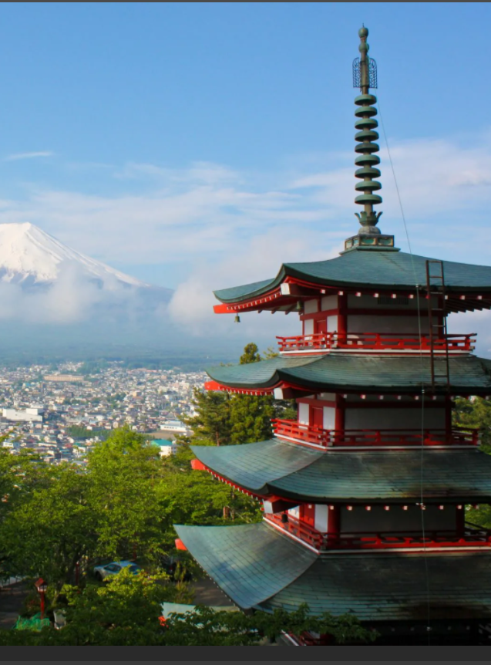

Японская экономическая модель

Slide 2
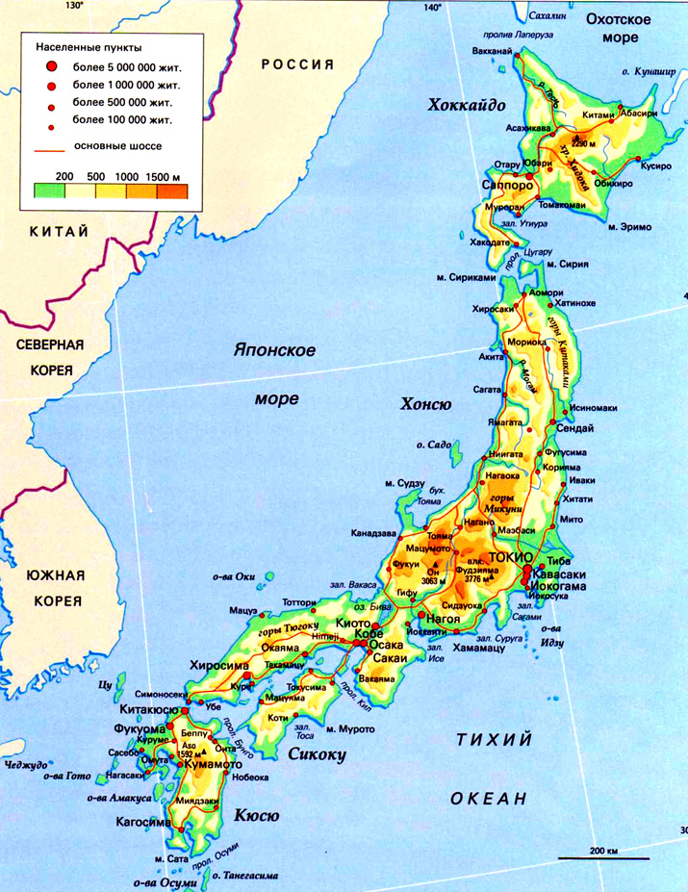
5 фактов о Японии:
Экономика Японии — одна из самых развитых экономик мира. По размеру ВВП занимает третье место в мире после США и Китая.
За 55 лет ВВП на душу населения вырос в 60 раз
Самая высокая продолжительность жизни в мире
Япония тратит 3,6% ВВП на науку и исследования
В стране мало ресурсов, поэтому используют их бережно

Slide 3
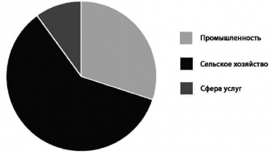
Общая характеристика
Развиты высокие технологии (электроника и робототехника).
Имеется сеть скоростных железных дорог «Синкансэн» и скоростных автомагистралей.
Рыболовный флот составляет 15% от мирового.
Сельское хозяйство субсидируется государством, но 55 % продовольствия (по эквиваленту калорийности) импортируется.

Slide 4

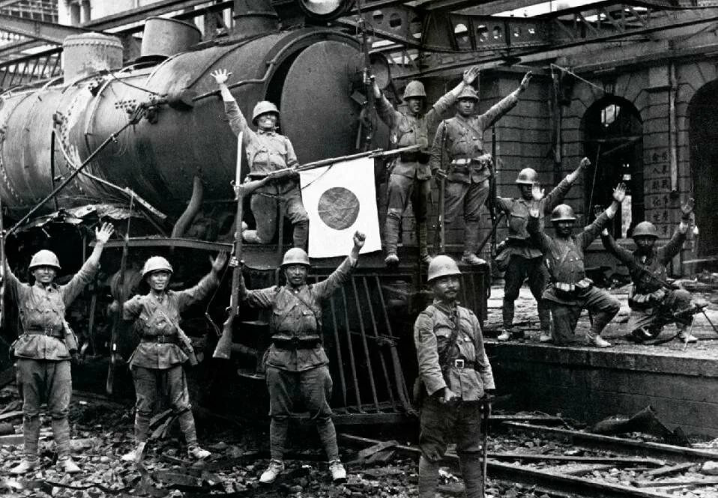
Исторические предпосылки
Вторая Мировая война
Послевоенное перераспределение ресурсов
Японское экономическое чудо
Кризис 1970-х
Перераспределение ресурсов
Современная японская экономика

Slide 5
Сущность и особенности
Япония имеет отличную от других западных стран социальную структуру, характеризующуюся дуализмом современной промышленности. Основное место в занятости и производстве обрабатывающей промышленности принадлежит мелким и средним предприятиям. При этом доля мелких предприятий не обнаруживает ясно выраженной тенденции к сокращению. на фоне массы малых компаний быстро развивалась концентрации капитала в отраслях тяжелой промышленности, что привело к образованию гигантских объединений.
Тесное сотрудничество бизнеса с государством
Жёсткое государственное регулирование экономики
Экспортная ориентация экономики для создания мощного фонда накопления и инвестиций
Широкое привлечение иностранного капитала
Создание крупных финансовых монополий

Slide 6
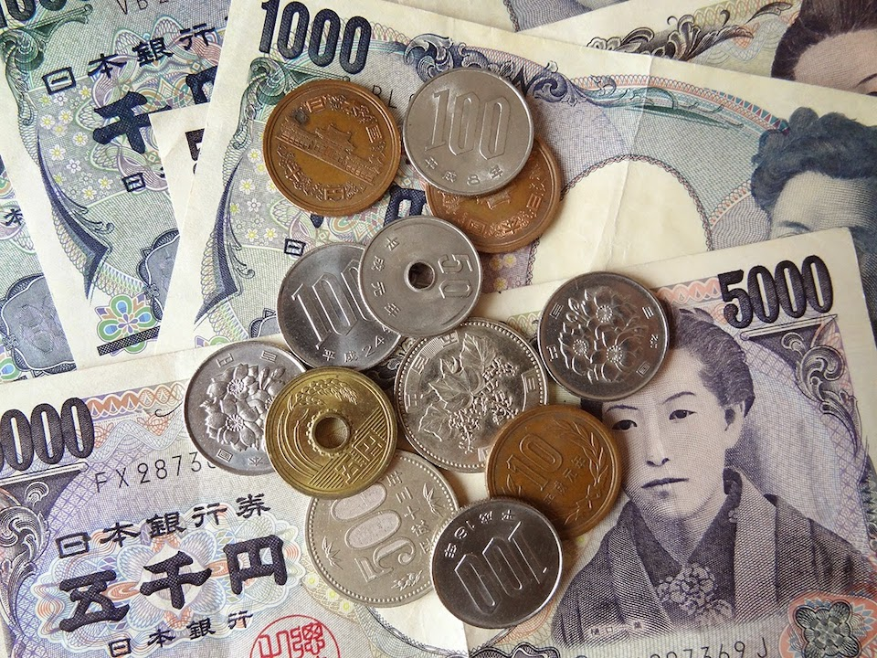

Преимущества
Низкая стоимость привлечения капитала
Ориентация инвесторов на долгосрочное развитие
Ориентация компаний на высокую конкурентоспособность
Большой уровень устойчивости компаний
Более высокая степень корреляции между фундаментальной стоимостью компаний и курсовой стоимостью ее акций

Slide 7
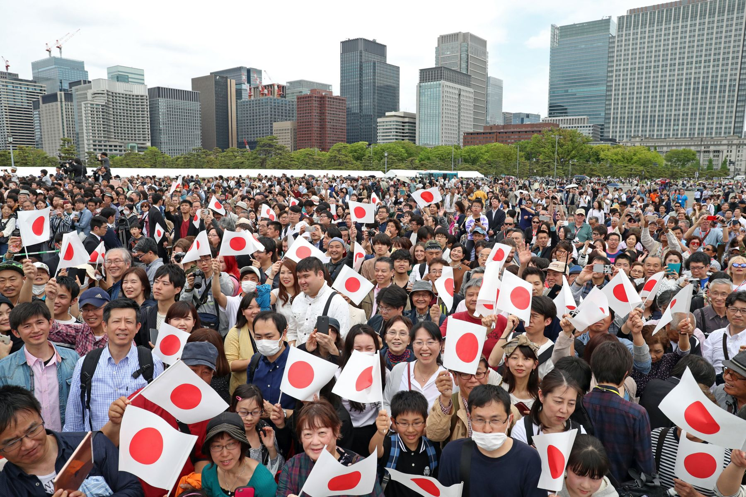

Недостатки
Затруднено формирование крупных компаний
Абсолютное доминирование банковской формы финансирования .
Высока нагрузка на работников
Некоторая изолированность японской экономики
Неравенство распределения доходов

Slide 8

終わり
Конец

